Slide 1
Буква С.

Slide 2
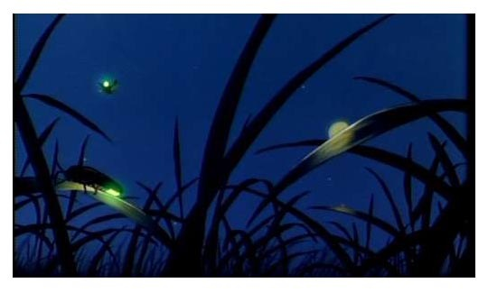

Slide 3
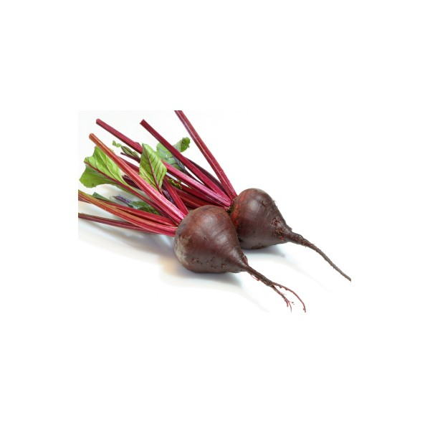

Slide 4
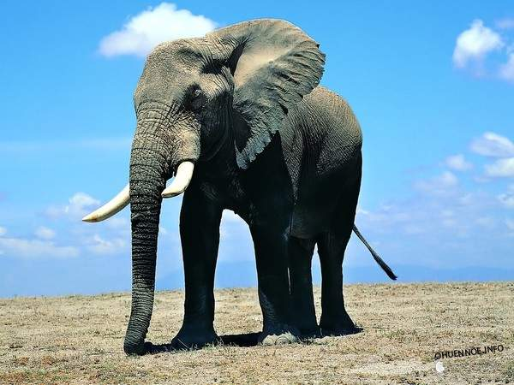

Slide 5
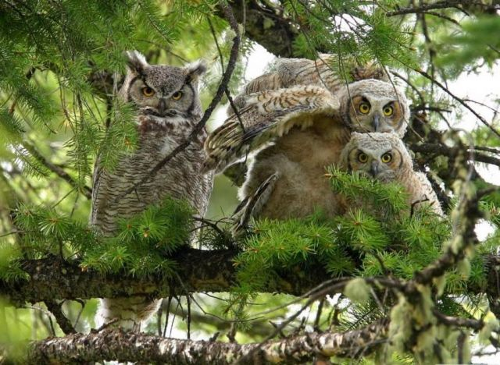

Slide 6
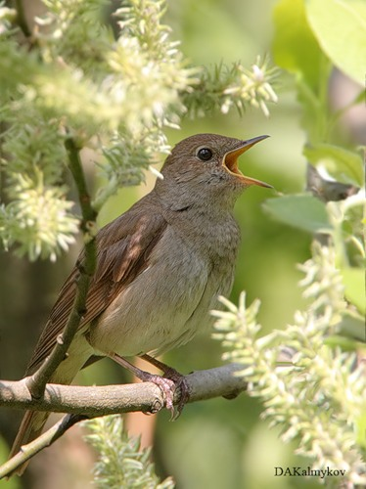

Slide 8
С с
Notes:
Каждый шаг алгоритма написания буквы запускается кликом мыши.

